Slide 1
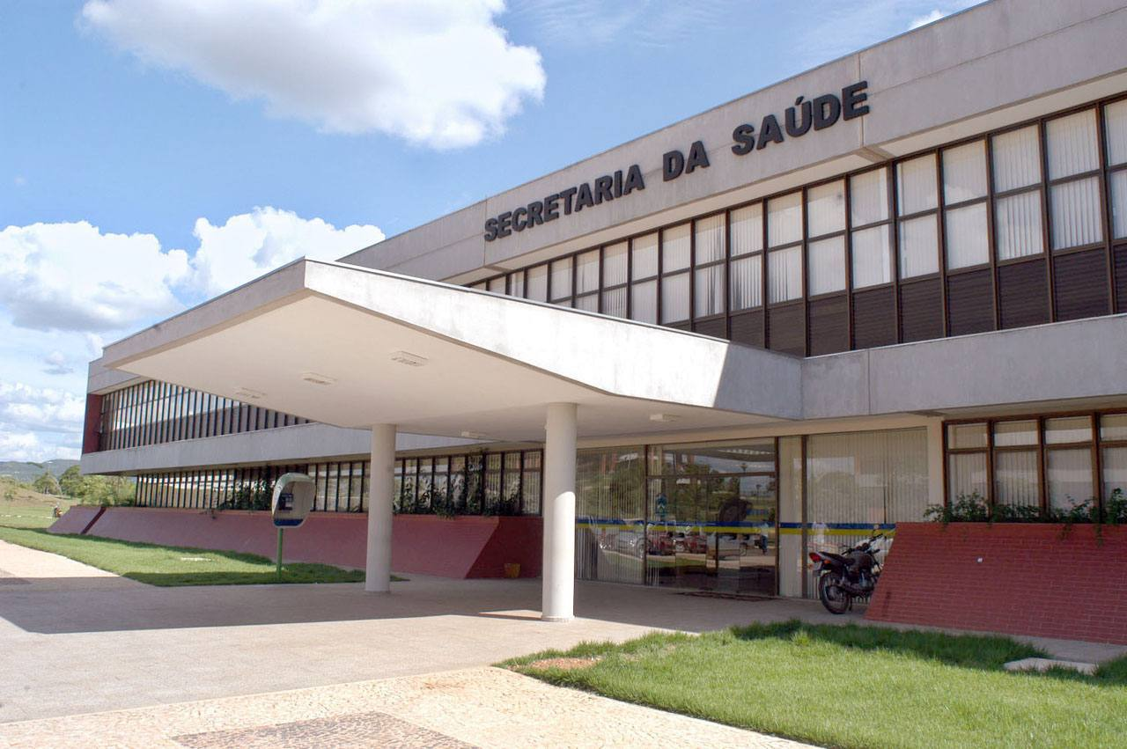
RELATÓRIO ANUAL DE GESTÃO – RAG 2015 ANEXO 1 Relatório Consolidado do Resultado da Execução Orçamentária do ano de 2015 Fundo Estadual de Saúde UG 305500 Programa: Saúde Direito do Cidadão

Slide 2
Execução Orçamentária e Financeira - Saúde UG 305500 - Janeiro a Dezembro de 2015
Programa: Saúde Direito do Cidadão - Orçamento Total
SIAFEM/ SIAC0048: Anexo 11- em 01/02/2016

Slide 3
Execução Orçamentária e Financeira - Saúde UG 305500 - Janeiro a Dezembro de 2015
Orçamento Total por Fonte de Recurso
SIAFEM/SIAR0048: Anexo 11-Resumo por Fonte de Recursos-Ano 2015- em 01/02/2016

Slide 4
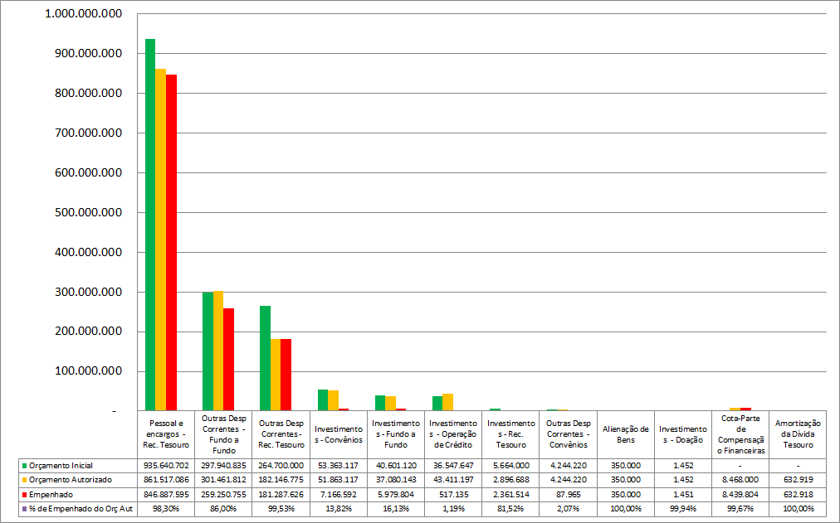
Execução Orçamentária e Financeira - Saúde UG 305500 - Janeiro a Dezembro de 2015
Orçamento Total por Grupo de Despesa e Fonte de Recurso
Fonte: SIAFEM/ SIAB0077: Relorc - Ano 2015 em 01/02/2016

Slide 5
Execução Orçamentária e Financeira - Saúde UG 305500 - Janeiro a Dezembro 2015
Orçamento Total por Objetivos do Programa Saúde Direito do Cidadão
SIAFEM/ SIAC0048: Anexo 11- Ano 2015 - em 01/02/2016

Slide 6
Resultado da Execução Orçamentária e Financeira
Saúde UG 305500 (Fundo Estadual de Saúde) - Ano: 2015
Programa Saúde Direito do Cidadão
Análise dos Objetivos
SIAFEM/ SIAC0048: Anexo 11- Ano 2015 - em 01/02/2016

Slide 7
Execução Orçamentária e Financeira da Saúde (UG 305500) - Janeiro a Dezembro 2015
Objetivo: Atenção Especializada
94% do Orçamento Inicial
SIAFEM/ SIAC0048: Anexo 11- Ano 2015 - em 01/02/2016

Slide 8
Execução Orçamentária e Financeira da Saúde (UG 305500) Janeiro a Dezembro de 2015
Objetivo: Vigilância em Saúde
SIAFEM/ SIAC0048: Anexo 11- Ano 2015 - em 01/02/2016

Slide 9
Execução Orçamentária e Financeira da Saúde (UG 305500) - Janeiro a Dezembro de 2015
Objetivo: Qualidade do Sangue
SIAFEM/ SIAC0048: Anexo 11- Ano 2015 - em 01/02/2016

Slide 10
Execução Orçamentária e Financeira da Saúde (UG 305500) - Janeiro a Dezembro de 2015
Objetivo: Manutenção da Gestão
SIAFEM/ SIAC0048: Anexo 11- Ano 2015 - em 01/02/2016

Slide 11
Execução Orçamentária e Financeira da Saúde (UG 305500) - Janeiro a Dezembro de 2015
Objetivo: Atenção Primária
SIAFEM/ SIAC0048: Anexo 11- Ano 2015 - em 01/02/2016

Slide 12
Execução Orçamentária e Financeira da Saúde (UG 305500) - Janeiro a Dezembro de 2015
Objetivo: Gestão Estratégica
SIAFEM/ SIAC0048: Anexo 11- Ano 2015 - em 01/02/2016

Slide 13
Execução Orçamentária e Financeira da Saúde (UG 305500) - Janeiro a Dezembro de 2015
Objetivo: Processos Educacionais
SIAFEM/ SIAC0048: Anexo 11- Ano 2015 - em 01/02/2016

Slide 14
Execução Orçamentária e Financeira da Saúde (UG 305500) - Janeiro a Dezembro de 2015
Objetivo: Assistência Farmacêutica
SIAFEM/ SIAC0048: Anexo 11- Ano 2015 - em 01/02/2016

Slide 15
Execução Orçamentária e Financeira da Saúde (UG 305500) - Janeiro a Dezembro de 2015
Objetivo: Saúde Mental
50% do Orçamento Inicial
SIAFEM/ SIAC0048: Anexo 11- Ano 2015 - em 01/02/2016

Slide 16
Execução Orçamentária e Financeira da Saúde (UG 305500) - Janeiro a Dezembro de 2015
Objetivo: Mulher e Criança
SIAFEM/ SIAC0048: Anexo 11- Ano 2015 - em 01/02/2016

Slide 17
Execução Orçamentária e Financeira da Saúde (UG 305500) - Janeiro a Dezembro de 2015
Objetivo: Promover o Planejamento e Execução da Política de Comunicação
SIAFEM/ SIAC0048: Anexo 11- Ano 2015 - em 01/02/2016

Slide 18
Execução Orçamentária e Financeira da Saúde (UG 305500) - Janeiro a Dezembro de 2015
Comparativo do Percentual de Execução por Objetivo: 2014 x 2015
SIAFEM/ SIAC0048: Anexo 11- Ano 2015 - em 01/02/2016

Slide 19
Resultado da Execução Orçamentária e Financeira
Saúde UG 305500 (Fundo Estadual de Saúde)
3º Quadrimestre de 2015
Programa Saúde Direito do Cidadão
Análise das Ações Orçamentárias/Programação Anual de Saúde

Slide 20
Execução Orçamentária e Financeira da Saúde (UG 305500) - Janeiro a Dezembro de 2015
Ações do Objetivo Atenção Especializada
SIAFEM/ SIAC0048: Anexo 11- Ano 2015 - em 01/02/2016

Slide 21
Execução Orçamentária e Financeira da Saúde (UG 305500) - Janeiro a Dezembro de 2015
Ações do Objetivo Manutenção da Gestão
SIAFEM/ SIAC0048: Anexo 11- Ano 2015 - em 01/02/2016

Slide 22
Execução Orçamentária e Financeira da Saúde (UG 305500) - Janeiro a Dezembro de 2015
Ações do Objetivo Vigilância em Saúde
SIAFEM/ SIAC0048: Anexo 11- Ano 2015 - em 01/02/2016

Slide 23
Execução Orçamentária e Financeira da Saúde (UG 305500) - Janeiro a Dezembro de 2015
Ações do Objetivo Qualidade do Sangue
SIAFEM/ SIAC0048: Anexo 11- Ano 2015 - em 01/02/2016

Slide 24
Execução Orçamentária e Financeira da Saúde (UG 305500) - Janeiro a Dezembro de 2015
Ações do Objetivo Atenção Primária
SIAFEM/ SIAC0048: Anexo 11- Ano 2015 - em 01/02/2016

Slide 25
Execução Orçamentária e Financeira da Saúde (UG 305500) - Janeiro a Dezembro de 2015
Ações do Objetivo Assistência Farmacêutica
SIAFEM/ SIAC0048: Anexo 11- Ano 2015 - em 01/02/2016

Slide 26
Execução Orçamentária e Financeira da Saúde (UG 305500) - Janeiro a Dezembro de 2015
Ações do Objetivo Processos Educacionais
SIAFEM/ SIAC0048: Anexo 11- Ano 2015 - em 01/02/2016

Slide 27
Execução Orçamentária e Financeira da Saúde (UG 305500) - Janeiro a Dezembro de 2015
Ações do Objetivo Gestão Estratégica
SIAFEM/ SIAC0048: Anexo 11- Ano 2015 - em 01/02/2016

Slide 28
Execução Orçamentária e Financeira da Saúde (UG 305500) - Janeiro a Dezembro de 2015
Ações do Objetivo Saúde Mental
SIAFEM/ SIAC0048: Anexo 11- Ano 2015 - em 01/02/2016

Slide 29
Execução Orçamentária e Financeira da Saúde (UG 305500) - Janeiro a Dezembro de 2015
Ações do Objetivo Divulgação das Ações de Saúde
SIAFEM/ SIAC0048: Anexo 11- Ano 2015 - em 01/02/2016

Slide 30
Execução Orçamentária e Financeira da Saúde (UG 305500) - Janeiro a Dezembro de 2015
Ações do Objetivo Mulher e Criança
SIAFEM/ SIAC0048: Anexo 11- Ano 2015 – em 01/02/2016

Slide 31
Execução Orçamentária e Financeira da Saúde (UG 305500)
Janeiro a Dezembro de 2015
Total do Orçamento por Fonte de Recurso
FONTE |  | ORC. INICIAL |  | ALTERACOES |  | ORÇ. AUTORIZADO |  | EMPENHADO |  | LIQUIDADO |  | PAGO |  | SALDO
 |  | R$ | % | R$ | % | R$ | % | R$ | % | R$ | % | R$ | % | R$ | %
246 | Bloco Assistência Farmacêutica | 4.800.000,00 | 0,29% | - | 0,00% | 4.800.000,00 | 0,32% | 3.209.035,36 | 66,85% | 2.735.473,84 | 85,24% | 2.735.473,84 | 100,00% | 1.590.964,64 | 33,15%
247 | Bloco Atenção Básica | 556.350,00 | 0,03% | - | 0,00% | 556.350,00 | 0,04% | 62.278,12 | 11,19% | 62.278,12 | 100,00% | 59.452,12 | 95,46% | 494.071,88 | 88,81%
248 | Bloco Gestão | 16.050.230,00 | 0,98% | - | 0,00% | 16.050.230,00 | 1,07% | 3.764.000,85 | 23,45% | 3.720.293,06 | 98,84% | 3.687.810,06 | 99,13% | 12.266.284,83 | 76,42%
249 | Bloco Investimentos | 23.277.620,00 | 1,42% | - | 0,00% | 23.277.620,00 | 1,56% | 2.774.870,60 | 11,92% | 2.771.499,03 | 99,88% | 2.770.299,03 | 99,96% | 20.485.069,75 | 88,00%
250 | Bloco MAC | 269.155.736,00 | 16,42% | - | 0,00% | 269.155.736,00 | 18,01% | 247.630.715,81 | 92,00% | 246.864.158,34 | 99,69% | 246.595.991,02 | 99,89% | 21.410.587,80 | 7,95%
251 | Bloco Vigilância | 24.702.019,00 | 1,51% | - | 0,00% | 24.702.019,00 | 1,65% | 7.789.658,29 | 31,53% | 7.624.612,37 | 97,88% | 7.469.386,76 | 97,96% | 16.870.203,99 | 68,29%
Soma Blocos |  | 338.541.955,00 | 20,65% |  | 0,00% | 338.541.955,00 | 22,66% | 265.230.559,03 | 78,34% | 263.778.314,76 | 99,45% | 263.318.412,83 | 99,83% | 73.117.182,89 | 21,60%
100 | Recurso Ordinário Tesouro | 2.000.000,00 | 0,12% | - 1.915.547,00 | -95,78% | 84.453,00 | 0,01% | 84.452,11 | 100,00% | 84.452,11 | 100,00% | 84.389,56 | 99,93% | 0,89 | 0,00%
102 | Recurso Ordinário Tesouro | 1.199.140.702,00 | 73,16% | - 153.416.687,00 | -12,79% | 1.045.724.015,00 | 69,99% | 1.030.235.201,93 | 98,52% | 1.030.235.201,93 | 100,00% | 1.020.221.580,44 | 99,03% | 15.442.372,81 | 1,48%
104 | Recurso Ordinário Tesouro (Emenda Parlamentar) | 4.864.000,00 | 0,30% | - 3.479.000,00 | -71,53% | 1.385.000,00 | 0,09% | 850.000,00 | 61,37% | - | 0,00% | - | 0,00% | 535.000,00 | 38,63%
223 | Conv. com Entidade Privada | 90.700,00 | 0,01% | - | 0,00% | 90.700,00 | 0,01% | 46.662,00 | 51,45% | 46.662,00 | 100,00% | 46.662,00 | 100,00% | 44.038,00 | 48,55%
225 | Conv. com Ministério da Saúde | 57.199.117,00 | 3,49% | - 1.500.000,00 | -2,62% | 55.699.117,00 | 3,73% | 6.958.714,59 | 12,49% | 6.958.134,59 | 99,99% | 6.958.134,59 | 100,00% | 48.740.402,41 | 87,51%
226 | Alienacao de bens | 350.000,00 | 0,02% | - | 0,00% | 350.000,00 | 0,02% | 350.000,00 | 100,00% | - | 0,00% | - | 0,00% | - | 0,00%
229 | Op. de Crédito Fin Não Reembolsável - FRD Anvisa | 5.120,00 | 0,00% | - | 0,00% | 5.120,00 | 0,00% | - | 0,00% | - | 0,00% | - | 0,00% | 5.120,00 | 100,00%
235 | Cota-Parte de Compensações financeiras | - | 0,00% | 8.468.000,00 | 0,00% | 8.468.000,00 | 0,57% | 8.439.803,52 | 99,67% | 8.439.803,52 | 100,00% | 8.439.803,52 | 100,00% | 28.196,48 | 0,33%
240 | Recursos Próprios | 312.400,00 | 0,02% | - | 0,00% | 312.400,00 | 0,02% | 249.180,00 | 79,76% | 249.180,00 | 100,00% | 249.180,00 | 100,00% | 63.220,00 | 20,24%
4219 | Operação de Crédito Interna | 36.547.647,00 | 2,23% | 6.863.550,00 | 18,78% | 43.411.197,00 | 2,91% | 517.135,29 | 1,19% | 517.135,29 | 100,00% | 517.135,29 | 100,00% | 42.894.061,71 | 98,81%
5236 | Doação | 1.452,00 | 0,00% | - | 0,00% | 1.452,00 | 0,00% | 1.451,07 | 99,94% | 1.451,07 | 100,00% | 1.451,07 | 100,00% | 0,93 | 0,06%
Soma Outras Fontes |  | 1.300.511.138,00 | 79,35% | - 144.979.684,00 |  | 1.155.531.454,00 | 77,34% | 1.047.732.600,51 | 90,67% | 1.046.532.020,51 | 99,89% | 1.036.518.336,47 | 99,04% | 107.752.413,23 | 9,32%
TOTAL GERAL=============== |  | 1.639.053.093,00 | 100,00% | - 144.979.684,00 | -8,85% | 1.494.073.409,00 | 100,00% | 1.312.963.159,54 | 87,88% | 1.310.310.335,27 | 99,80% | 1.299.836.749,30 | 99,20% | 180.869.596,12 | 12,11%
SIAFEM/ SIAC0048: Anexo 11- Ano 2015 - em 01/02/2016

Slide 32
Total do Orçamento Por Fonte Recurso: Fonte 250 Bloco MAC

Slide 33
Execução Orçamentária e Financeira da Saúde (UG 305500)
Janeiro a Dezembro de 2015
Resumo Geral por Grupo de Despesa e Fonte
Fonte: SIAFEM/ SIAB0077: Relorc - Ano 2015 - em 01/02/2016

Slide 34
Execução Orçamentária e Financeira da Saúde (UG 305500)
Janeiro a Dezembro de 2015
Total do Orçamento por Objetivo
Fonte: SIAFEM/ SIAC:0048: Anexo 11- em 01/02/2016

Slide 35
Total de Pessoal e Encargos por Objetivo - Janeiro a Dezembro de 2015
% de Valores Empenhados em Relação ao Total de Pessoal
Fonte: SIAFEM/ SIAC:0048: Anexo 11- em 01/02/2016

Slide 36
Total de Pessoal e Encargos por Objetivo - Janeiro a Dezembro de 2015
% de Valores Empenhados em Relação ao Total de Pessoal
Fonte: SIAFEM/ SIAC:0048: Anexo 11- em 01/02/2016

Slide 37
% de Aplicação de Recursos Próprios em Saúde - Tocantins
Ano: 2002 a 2015
21,47% = R$1.070.819.934,53
19,17% = R$1.030.235.201,93
Fonte: SIOPS 2002-2015

Slide 38
Execução Orçamentária e Financeira – Saúde Consolidado - UG 305500 Total Empenhado - Recursos do Tesouro Estadual - 2002-2015

Slide 39
Execução Orçamentária e Financeira – Saúde Consolidado - UG 305500 Total Empenhado - Recursos do Tesouro Estadual - Custeio 2002-2015 (R$)
Fonte: SIAFEM – 2002-2015

Slide 40
Execução Orçamentária e Financeira – Saúde Consolidado - UG 305500 Total Empenhado - Recursos do Tesouro Estadual – Pessoal 2002-2015 (R$)
Fonte: SIAFEM – 2002-2015

Slide 41
Execução Orçamentária e Financeira – Saúde Consolidado - UG 305500 Total Empenhado - Recursos do Tesouro Estadual – Investimentos 2002-2015 (R$)
Fonte: SIAFEM – 2002-2015

Slide 42
QUADRO DE INDICADORES DOS OBJETIVOS DO PLANO DE SAÚDE E PPA
RESULTADO NO PERÍODO: Janeiro a Dezembro de 2015
OBJETIVO | INDICADORES | PREVISÃO ANUAL | RESULTADO
 |  |  | 3º QUAD. 2015
95- Qualificar os trabalhadores do Sistema Único de Saúde do Tocantins com vistas a melhoria dos serviços ofertados. | Número de trabalhadores do SUS/TO qualificados | 3.928 | 13.735
96-Reduzir os riscos, doenças e agravos de relevância epidemiológica, sanitária e ambiental à saúde da população por meio das ações de promoção, prevenção, proteção e Vigilância em Saúde. | Número de ações de gerenciamento do risco sanitário executadas | 699 | 718
 | Proporção de notificações com encerramento oportuno de investigação | 85% | 79,47%
97-Fortalecer a Rede de Atenção à Saúde Mental, com ênfase no enfrentamento da dependência de Crack e outras drogas. | Percentual de Serviços de Centro de Atenção Psicossocial (CAPS) ampliados | 100% | 1,05%
98-Promover atenção integral à saúde da mulher, criança e adolescente no Estado do Tocantins, visando garantir acesso universal, igualitário e resolutivo nos serviços de atenção primária, média e alta complexidade. | Proporção de nascidos vivos de mães com sete ou mais consultas de pré-natal | 54% | 60,04%
 | Taxa de mortalidade infantil (Tx)/ Mil | 18,26 | 12,84
112-Garantir assistência farmacêutica integral através do atendimento humanizado, fornecendo produtos de qualidade com ênfase no uso racional de medicamentos no âmbito do SUS. | Taxa de municípios atendidos com Assistência Farmacêutica | 100% | 66,66%
121-Assegurar a auto-suficiência e qualidade do sangue e seus componentes para atender a demanda transfusional das unidades de saúde do Tocantins, viabilizando a assistência aos portadores de doenças hematológicas no âmbito do SUS | Taxa da cobertura transfusional no Estado do Tocantins | 120% | 153%,
123-Ampliar o acesso ao atendimento com qualidade das necessidades de saúde da população aos serviços de atenção especializada (média e alta complexidade ambulatorial e hospitalar) | Número de consultas médicas especializadas/habitante/ano | 0,4 | 0,31
129-Viabilizar a Gestão Estratégica e Participativa no âmbito do SUS, fortalecendo as relações interfederativa, intra-institucional e institucional através de ações de planejamento, monitoramento e avaliação da gestão, controle, auditoria, assistência jurídica, ouvidoria comunicação, gestão e regulação do trabalho e controle social, com centralidade na garantia de acesso e gestão por resultados | Percentual de plano de saúde enviado ao Conselho de Saúde | 100% | 93,52%
131-Promover o acesso da população aos serviços de Atenção Primária com qualidade e resolutividade, contribuindo no processo de organização das Redes de Atenção a Saúde, por meio das áreas estratégicas e ciclos de vida fortalecendo a Política de Atenção Primária nos municípios | Cobertura populacional estimada pelas equipes básicas de Saúde Bucal | 74% | 101,60%
 | Cobertura populacional estimada pelas equipes de Atenção Básica | 89% | 101,20%
* Nota: Dados RAG 2015 - Sistema CGE 2016.

Slide 43
Marcelo de Carvalho Miranda
Governador do Estado do Tocantins
Samuel Braga Bonilha
Secretário de Estado da Saúde
Gustavo Bottós de Paula
Subsecretário da Saúde
Elaboração:
Superintendência de Planejamento do SUS
Diretoria de Instrumentos de Planejamento para Gestão do SUS
Gerência de Articulação para Gestão de Programas e Projetos
Núcleo de Economia da Saúde
Contatos:
Superintendência de Planejamento do SUS - Luiza Regina Dias Noleto
Telefones: (63) 3218-3265 / 1737 / 2806 Cel. 8402-7875
e-mail: planejamento.saude.to@gmail.com
e-mail: gabsec@saude.to.gov.br

